Slide 1
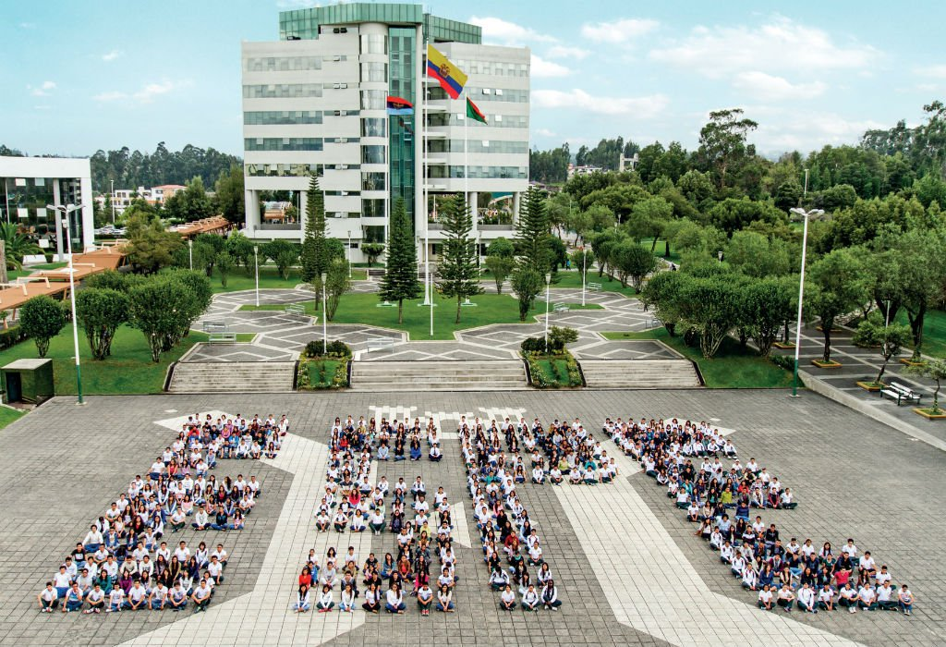

DEPARTAMENTO DE CIENCIAS ECONÓMICAS ADMINISTRATIVAS Y DE COMERCIO
CARRERA DE COMERCIO Y MARKETING
Tema: “ANÁLISIS DEL IMPACTO DE LA PUBLICIDAD ATL, BTL, TTL, DE PRODUCTOS NATURALES EN EL CANTÓN SANTO DOMINGO”.
AUTOR: CHUVA OSTAIZA, JORGE ABRAHAM
DIRECTOR: ING. PAZMIÑO REYES, ANDRÉS GABRIEL

Slide 2

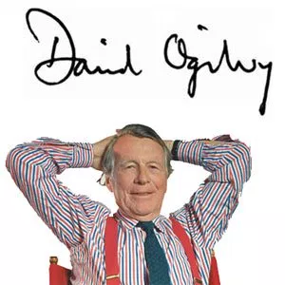
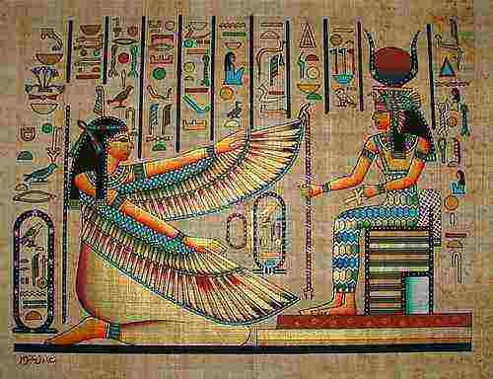




Factores que motivan la Investigación
Medios de Comunicación ------------------Empresas Productos Naturales
Creciente demanda Publicitaria
Oportunidades de Marca en el mercado, Servicio y Beneficios
Tipos de Empresas
Tipos de Publicidad
Entes de Control (Cordicom, MSP)

Slide 3
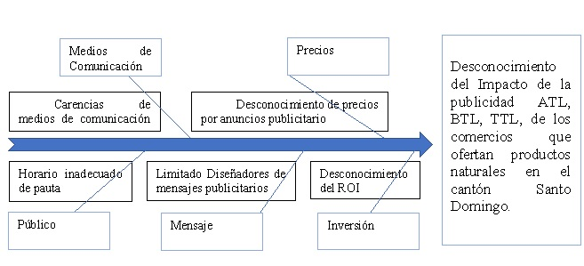

Planteamiento del Problema
La espina de pescado (Ishikawa)
Efectos

Slide 4

Objetivos de Estudio
Objetivo General
Conocer el impacto en los comerciantes de productos naturales, sobre el uso de la publicidad en medios ATL, BTL, TTL, mediante el análisis de los resultados de las entrevistas, con la finalidad de determinar las principales causas que motivan la aceptación del producto y el retorno esperado por parte de la empresa.
Objetivos Específicos
Identificar los principales comerciantes de productos naturales en el cantón Santo Domingo.
Identificar los principales medios de comunicación local en el cantón Santo Domingo.
Determinar los precios por anuncios publicitarios.
Conocer horario adecuado de pauta publicitaria.
Conocer el ROI empresarial.
Conocer el impacto de la aplicación de las políticas públicas CORDICOM.

Slide 5

El impacto esperado por los oferentes de productos naturales con la utilización de medios de publicidad ATL, BTL, TTL, depende del mensaje y la estrategia de comunicación realizada.
Dependiente
Impacto de la Publicidad en oferta de productos naturales.
Independiente
Utilización de medios de publicidad ATL, BTL, TTL.
Hipótesis de Estudio
Variables de Estudio

Slide 6
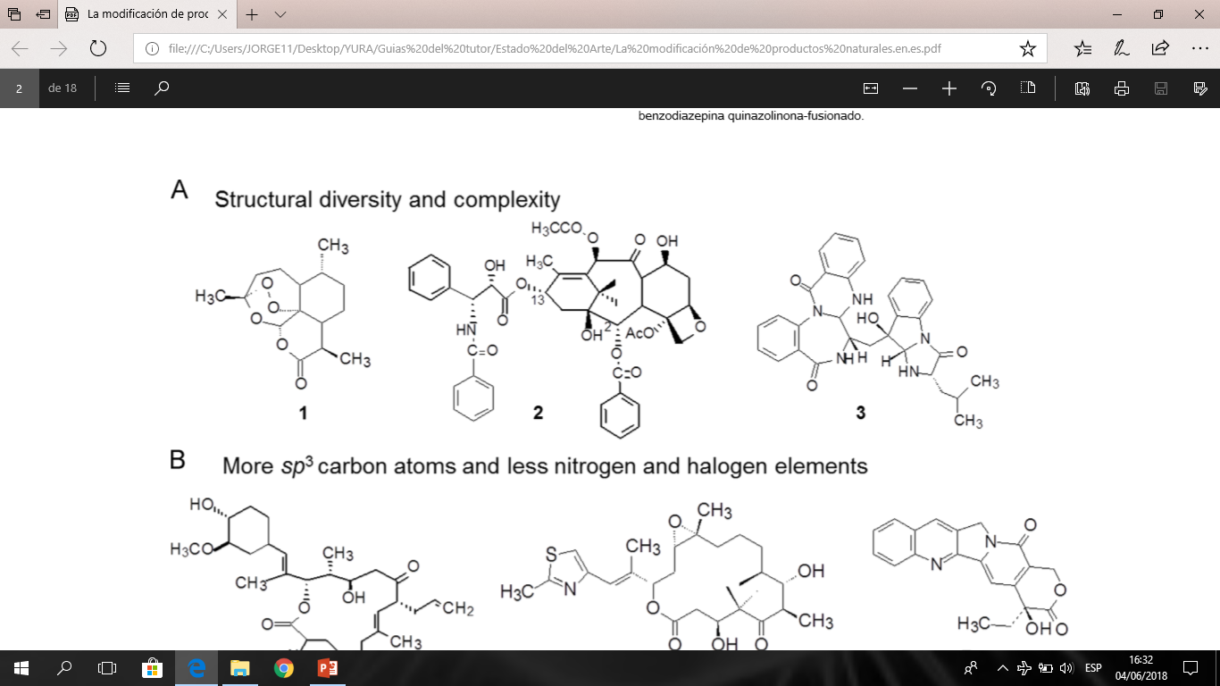


MARCO TEÓRICO
Estado del Arte
Paper Base |  | Paper | Paper | Paper | Paper | Paper
¿Cuál es el perfil del consumidor más propenso al uso de los folletos publicitarios? Autores: Juan Gázquez & Francisco Matínez. |  | La efectividad de la publicidad oposicional. Autor: Pablo Farías | Publicidad conjunta marca-causa: el papel de la implicación del individuo hacia la publicidad en la comprensión y evaluación del mensaje. Autor: Rubén Huertas García. | El uso estratégico de la publicidad política de ataque en la elección federal intermedia de 2015 en México. Autores: Oniel Diaz & Miguel Alva. | Análisis de contenido de la publicidad de productos alimenticios dirigidos a la población infantil. Autores: José Ponce & Manuel Pabón. | La modificación de productos naturales para uso medico. Autor: Zongru Guo.
CEDE (Cuaderno de la Economía y Dirección de la Empresa ) España 2013. |  | Universidad ICESI, Chile 2014 | DEE (Dirección y Economia de la Empresa) España 2014 | México 2016 | (Universitarios SESPAS) España 2017 | (Acta Pharmaceutica Sínica B) China 2017
Variables |  | Variables | Variables | Variables | Variables | Variables
Económica - gestión de Marketing |  | Publicidad oposicional | Marketing con causa (MCC) Actitud sobre el anuncio. | Campañas en medios de comunicación. Estrategias de campañas. | Tipo de alimento anunciado. | Modificación estratégica. Farrmacinetica, Aspectos físicas-Quimicas.
Proceso de compra -folletos publicitarios |  | Publicidad no oposicional. |  |  | Producto de alimento procesado.
Socio Demográfico -Uso frecuente del Consumidor
Metodología |  | Metodología | Metodología | Metodología | Metodología | Metodología
Análisis empírico desarrollado. |  | Experimental controlado | Emperico, encuesta 278, muestreo aleatorio. | Análisis de contenido encuestas 278, muestreo. | Análisis de contenido Publicitario | Análisis RAE, y el diseño de nuevas estructuras, expeimental.
Encuestas 225 muestreo aleatorio. |  | Muestreo por conveniencia homogénias. Aleatorio 52. |  |  | Descriptico, y Analítico Observacional (Andalucía, 60 . Tv (416) | método de medica clásica, Tamaño – Propiedades, (Cuantitativa)
Teorías de Soporte
Publicidad (ACTAS 2016) | Información - Persuasión, Estilo de vida.
Consumo de Productos Naturales (Gouveia, E. (2017)) | Origen - uso, proceso, salud , tecnología.
Comunicación (Valdés, 2017) | Gestión de mensajes, calidad, responsabilidad, medios digitales.
Kaleckiana de la Inversión (Rey ,2017) | Inversión, incremento de capital, riesgos.
Multinivel del Agente (Lara, 2017) | Intermediario, Asesor personalizado, Experiencia, confort, toma de decisiones.
Autodeterminación (Nuñez, 2018) | Confianza, aprendizaje, motivación, comportamiento.
Futuros estudios |  | Futuros estudios | Futuros estudios | Futuros estudios | Futuros estudios | Futuros estudios
El uso de folletos editados Por grandes grupos de |  | Publicidad en | Valoración de campañas publicitarias. | Política de medición de campañas. | Ninguno. | Ninguna
distribución no alimentarias (GENAs) |  | Conflicto de interés.

Slide 7
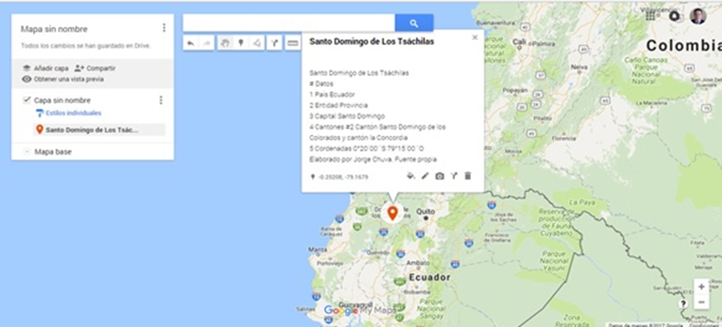
METODOLOGÍA
Estadística básica
Enfoque | Mixto
1 | Población
Variable | # sucursales
 | Empresa Matriz
Tipo de Variable | Cuantitativa - discreta
CIIU 4.0 | Descripción: Datos de medios publicitarios
J .- Información y Comunicación. | Abarca la producción y distribución de información y de productos culturales y el suministro de los medios para transmitir o distribuir esos productos, así como datos o comunicaciones, actividades de tecnologías de la información y actividades de procesamiento de datos y otras actividades de servicios de información.
J58.-Actividades de publicación | * 581 Publicación de libros, periódicos y otras actividades de publicación. (CIIU, 2012)
CIIU 4.0 | Descripción: Datos de Productos Naturales
G. Comercio al por mayor y al por menor; reparación de vehículos automotores y motocicletas. | Comprende la venta al por mayor y al por menor (sin transformación) de todo tipo de productos y la prestación de servicios accesorios a la venta de esos productos. La venta al por mayor y la venta al por menor son los estadios ­finales de la distribución de productos. Los productos comprados y vendidos se denominan también mercancías. Incluye también la reparación de vehículos automotores y motocicletas
G47 Comercio al por menor, excepto el de vehículos automotores y motocicletas | * 477 Venta al por menor de otros productos en comercios especializados. (CIIU, 2012)
Variable | Tipos de servicios
 | Revisión de documentación
Tipo de Variable | Cualitativo
2 | Individuo
Ventas por actividad económica y participación en el total, año 2016
Actividad económica | Ventas totales en USD | % total
Total = | 147.000’.000.000 | 100%
Comercio al por mayor y al por menor; reparación de vehículos automotores y motocicletas. | 55.250’.860.000 | 37%
Información y comunicación. | 5.170’.000.000 | 3,5%
4 | Dato
3 | Muestra
Alternativa de Respuesta
Administradores o Dueños
Instrumento: Entrevista
Observar la siguiente lamina

Slide 8
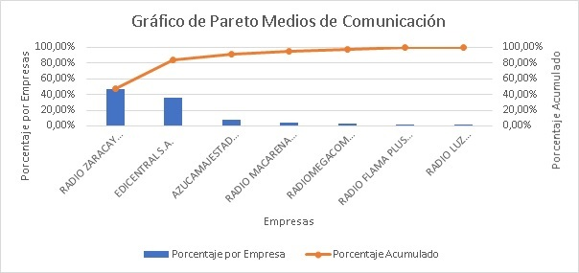
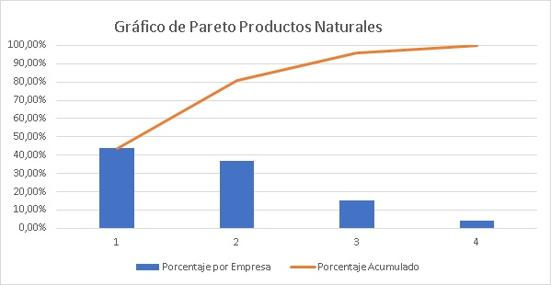
Calculo de la Muestra
3 | .-
“Diagrama de Pareto” Ing. Vilfredo Federico Pareto.
Regla 80-20.
# Empresas | Nombre | Ingreso por ventas año 2016 | Porcentaje por Empresa | Porcentaje Acumulado
1 | RADIO ZARACAY FMZARACAY C. A. | 1165124,85 | 47,33% | 47,33%
2 | EDICENTRAL S.A. | 893716,97 | 36,30% | 83,6%
3 | AZUCAMAJESTAD RADIO Y TELEVISIÓN S.A | 179716,38 | 7,30% | 90,9%
4 | RADIO MACARENA MAKARENAZOFM S.A. | 100120,3 | 4,07% | 95,0%
5 | RADIOMEGACOM S.A. | 74906,8 | 3,04% | 98,0%
6 | RADIO FLAMA PLUS RAFLAPSA S. A. | 43610,37 | 1,77% | 99,8%
7 | RADIO LUZ CRISTIANA RADIODIFLUZ S.A. | 4673,58 | 0,19% | 100,0%
 | Total = | 2461869,25 | 100%
Medios de Comunicación y Publicidad
Empresas Productos Naturales cantón Santo Domingo
# Empresas | Empresa Productos Naturales | Ventas 2016 | Porcentaje por Empresa | Porcentaje Acumulado
1 | COMERCIALIZADORA JALEAREAL CIA. LTDA. | 3034893,16 | 43,85% | 43,85%
2 | MEDINATURAL CIA. LTDA. | 2546756,89 | 36,80% | 80,65%
3 | CODIPRONA CIA. LTDA. | 1067276,13 | 15,42% | 96,07%
4 | APAYSAMI CIA LTDA. | 271878,86 | 3,93% | 100,00%
Total = |  | 6920805,04 | 100,00%
1 | COMERCIALIZADORA JALEAREAL CIA. LTDA.
2 | MEDINATURAL CIA. LTDA.
3 | CODIPRONA CIA. LTDA.
4 | APAYSAMI CIA LTDA.
Superintendencia de Compañías 2016

Slide 9
Matriz de Variables de Estudio
OBJETIVOS | HIPOTESIS | DIMENSIONES | VARIABLES | INDICADORES | ITEMS | INSTRUMENTO
Identificar los principales comerciantes de productos naturales en el cantón Santo Domingo. | Los principales comerciantes de santo domingo cuentan con permisos legalizados para comercializar productos naturales. | Productos naturales en el cantón Santo Domingo | Principales comerciantes | Número de Comerciantes de Productos Naturales | Comerciantes Grandes, medianos y pequeños | Entrevista
 |  |  | Productos Naturales
Identificar los principales medios de comunicación local en el cantón Santo Domingo | Los medios de comunicación en el cantón Santo Domingo, tienen equipos de ultima tecnología para brindar un buen servicio. | Medios de comunicación en el cantón Santo Domingo | Medios de comunicación | Número de medios de comunicación. | Publicidad transmitida en los medios de comunicación | Entrevista
Determinar los precios por anuncios publicitarios | Los precios para los anuncios publicitarios los fija el mercado. | Precios por anuncios publicitarios en el cantón Santo Domingo. | Precios | Precio promedio de anuncio publicitario | Tipos de precios, según el tiempo de duración de publicidad | Entrevista
 |  |  | Tipo de anuncio publicitario
Conocer horario adecuado de pauta publicitaria | El horario que más usan para la pauta publicitaria es durante toda mañana. | Horario adecuado de pauta publicitaria en el cantón Santo Domingo | Horario | Tiempo promedio de pauta publicitaria | Tipos de horario, matutino, vespertino, nocturno, de pautar publicidad | Entrevista
 |  |  | Pauta publicitaria
Conocer el ROI empresarial | Los comerciantes de productos naturales no conocen el retorno de inversión en publicidad. | Conocer la inversión en publicidad en el cantón Santo Domingo | Inversión | ROI | Crecimiento empresarial | Entrevista
 | A mayor inversión mayor utilidad para la empresa
Conocer el impacto de la aplicación de las políticas públicas CORDICOM | Los medios de comunicación son los perjudicados directos por las sanciones de la CORDICOM | Implicación a nivel nacional de la implementación de las políticas públicas CORDICOM. | Entidades reguladoras | Número de medios de comunicación sancionados por la CORDICOM | Tipos de sanciones económicas y administrativas | Entrevista

Slide 10
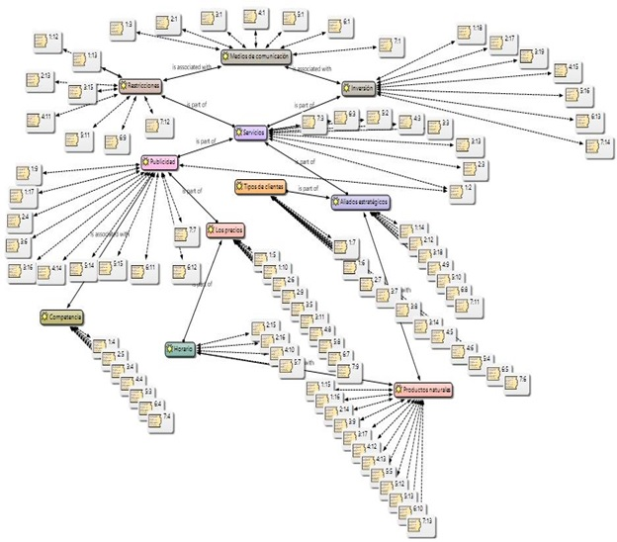
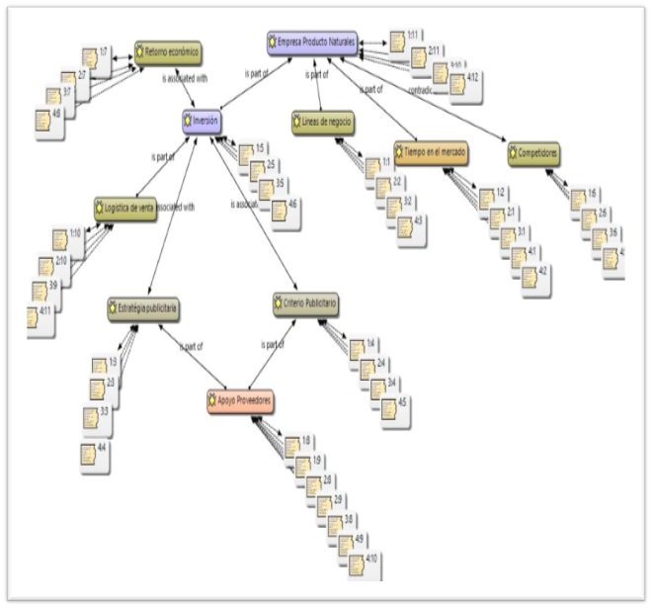
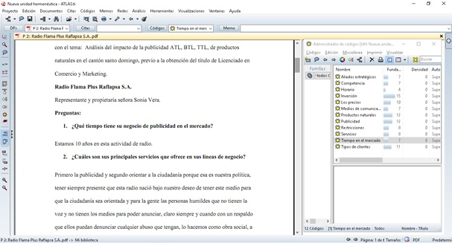
ANÁLISIS DE DATOS
Software ATLAS.ti.

Slide 11
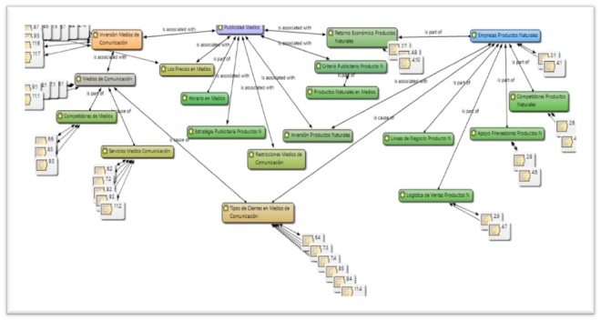
Red Semántica Correlacional de las empresas de Medios de Comunicación y Productos Naturales
Identificación de empresas | Retorno Económico
Inversión | Capacitación RRHH
Competidores | Local Adecuado
Servicios y Productos | Tipos de clientes
Publicidad | Lineas de Producto
Precios | Aproyo Proveedores
Horario | Rentabilidad
Criterio Publicitario | Restricciones

Slide 12
LA PROPUESTA
Matriz FODA de Medios de Comunicación
Matriz FODA de Productos Naturales
Fortalezas -Infraestructura propia. -Tecnología. -Red de Frecuencia. -Posicionamiento en el mercado. | Oportunidades Nuevos anunciantes de productos. Ampliación de Cobertura. Nuevos aliados estratégicos.
Debilidades - Cambios o sustitución de los entes de control. - No manejar los mismos precios en publicidad. - Implementación de personal que transmita mensajes en otros idiomas. | Amenazas Incremento de Competencias. Clausura o cierre del medio de comunicación por multas o denuncias.
Fortalezas - Infraestructura propia. - Proveedores. - Equipamiento tecnológico con software. - Personal adecuado. | Oportunidades Lanzamiento de nuevos de productos. Población Tradicional que consume productos de origen natural.
Debilidades - Regulación constante de los ministerios de Salud Pública. - Existencia de diferentes laboratorios en el mercado, No manejar los mismos precios en los productos. | Amenazas Incremento de Competencias. Implementación de nuevas líneas de farmacia mixta, que ofrezca la línea de productos naturales y medicina no tradicional.

Slide 13


Objetivo de la Propuesta de Investigación.
Estrategias de la Propuesta de Investigación.
Implementar los beneficios que ofrecen los medios de comunicación ubicados en el cantón Santo Domingo, para ser más atractivo generando el interés de los anunciantes de publicidad en diferentes tipos de productos o servicios.
Crear un nivel de alianzas estratégicas con empresas, comercializadoras, comerciantes en diferentes líneas de negocio.
Contar con proveedores que manejen el sistema de comunicación y ampliación de red para lograr mayor cobertura y audiencia
Fijar precios estándares
Crear plataformas mixtas de publicidad en línea que brinden resultados a corto plazo, y que sus costos sean de menor valor para el anunciante
Fijación logística en lugar estratégico de tráfico peatonal

Slide 14
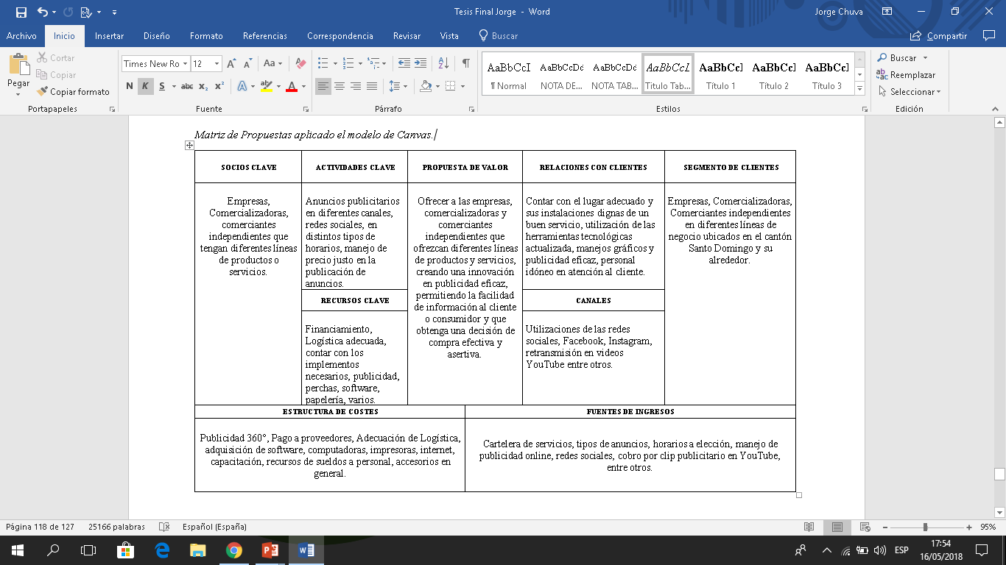

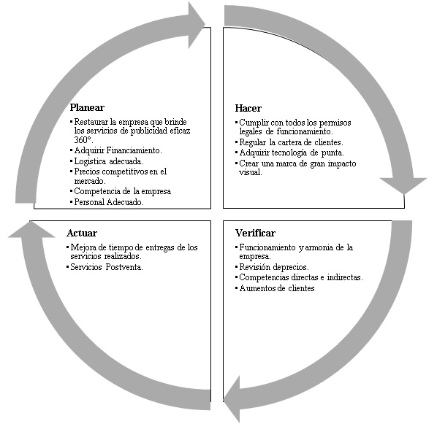
Matriz de Propuestas aplicado el modelo de Canvas.
Tiempos Ciclo Deming

Slide 15
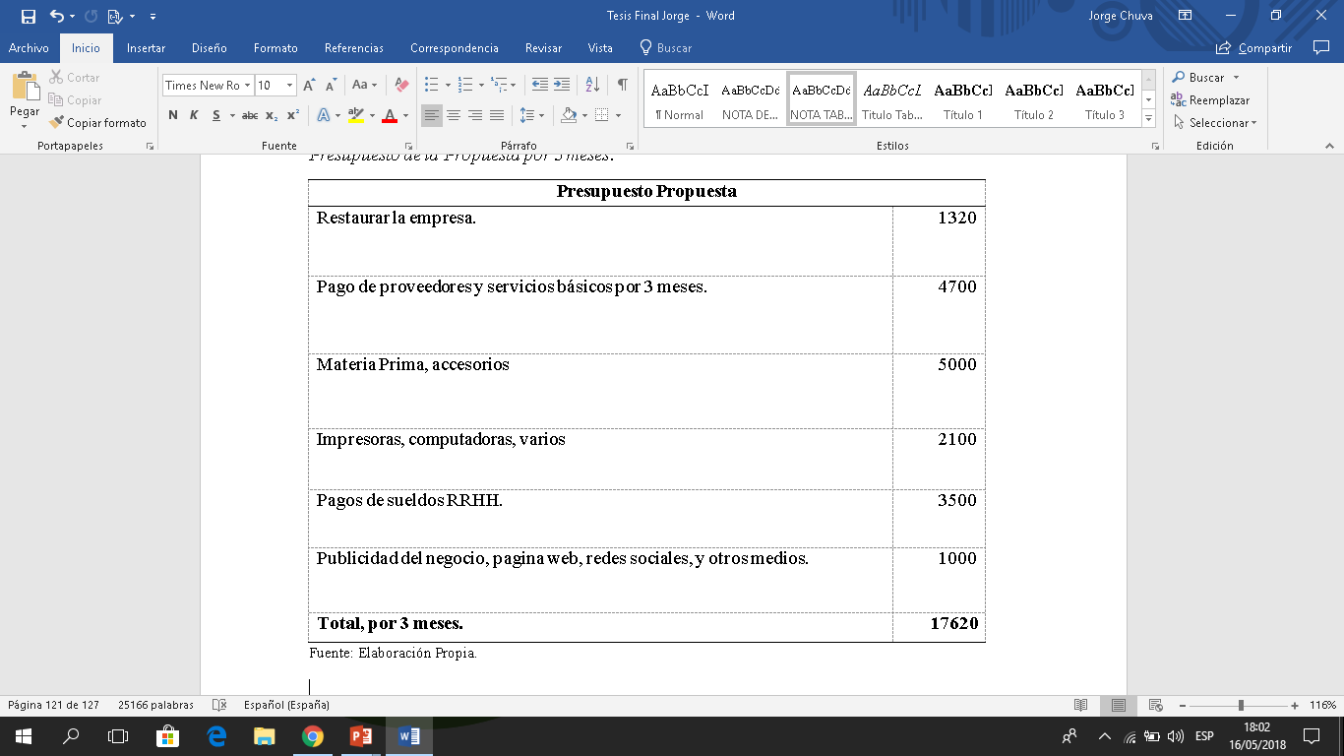
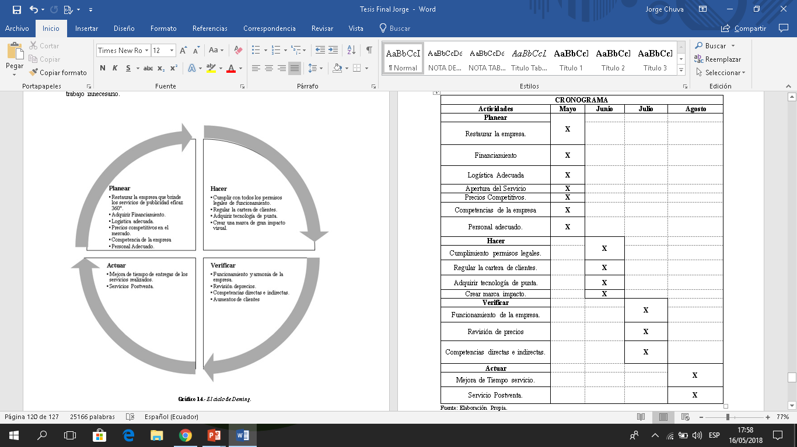


Slide 16

CONCLUSIONES
Posesión del mercado
Publicidad Efectiva
Tecnología – Innovación
Realidad económica
Nomina de clientes
Ser éticos – entes de control.

Slide 17



RECOMENDACIONES
FUTUROS ESTUDIOS
Analizar la experiencia realidad en compra vs la publicidad inteligente en 3D expuesta en la tienda virtual.
Generales
Alianzas Estrategias
Proveedores
Precios Promocionales
Uso de redes sociales

Slide 18


